Slide 1
DESIGN UI DENGAN QT DESIGNER
Mohamad Solahudin

Slide 2
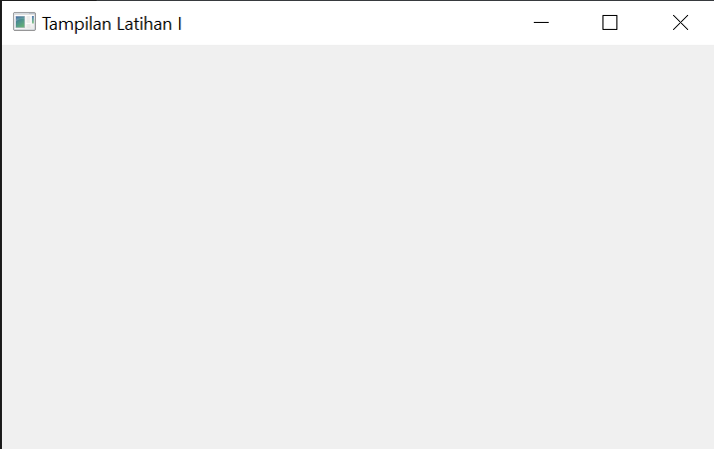
INSTALASI QT Designer
from PyQt5.QtWidgets import QApplication, QMainWindow
import sys
class Window(QMainWindow):
def __init__(self):
super().__init__()
self.setGeometry(0, 0, 1920, 1080)
self.setWindowTitle("Tampilan Latihan I")
self.show()
app = QApplication(sys.argv)
window = Window()
sys.exit(app.exec_())
Apa itu PyQt5?
PyQt adalah pustaka yang memungkinkan kita menggunakan kerangka kerja GUI Qt dari Python. Qt sendiri ditulis dalam C++.
Dengan menggunakannya dari Python, kita dapat membangun aplikasi lebih cepat.
Cara menginstall PyQt :
pip install PyQt5
Contoh :
Membuat tampilan Window
Titik kiri atas (0,0)
Ukuran Window(1920,1080)

Slide 3
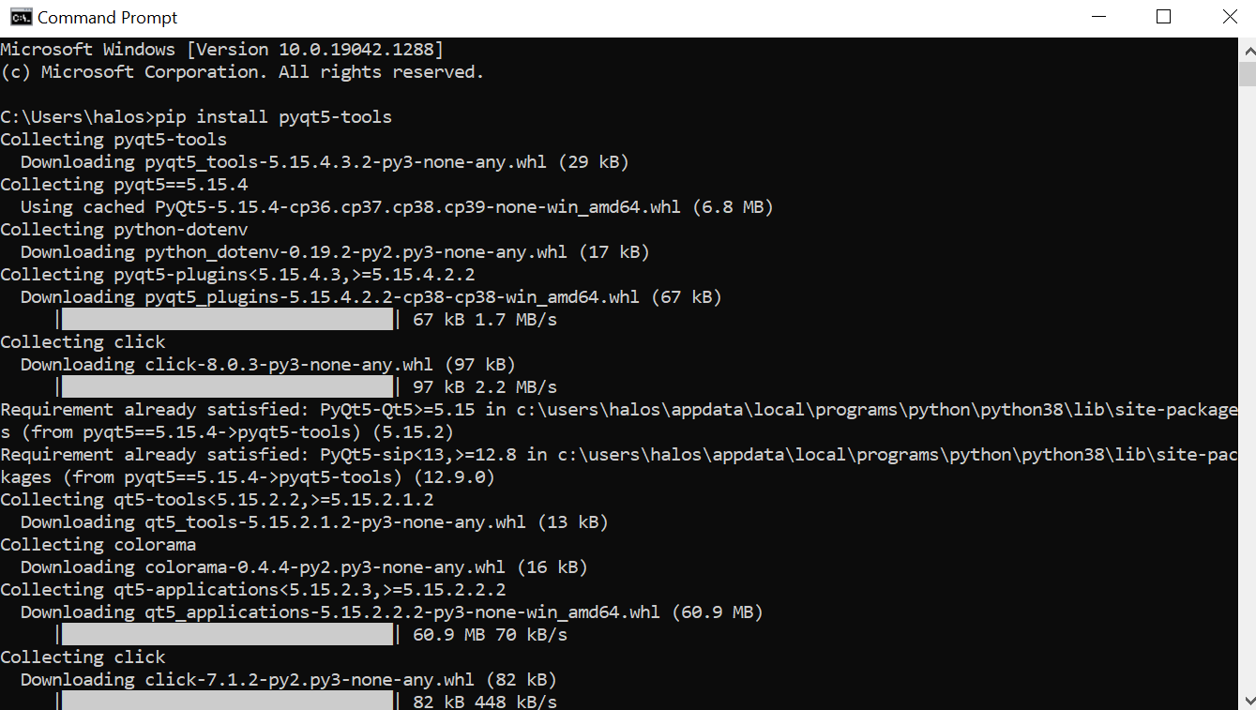
Cara Instalasi melalui Command Windows

Slide 4
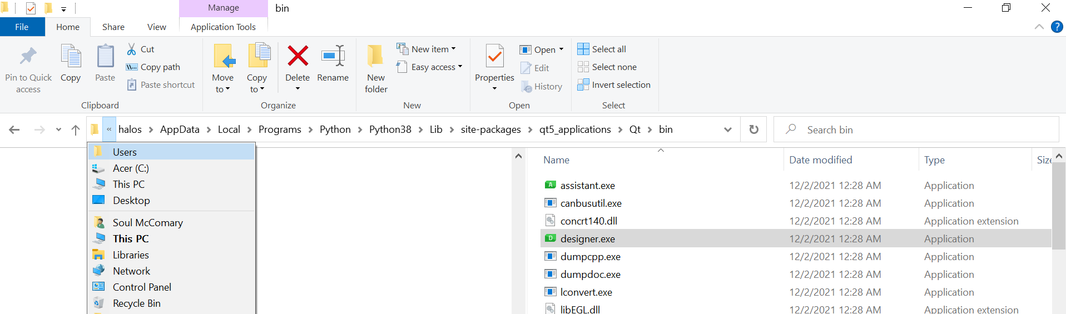
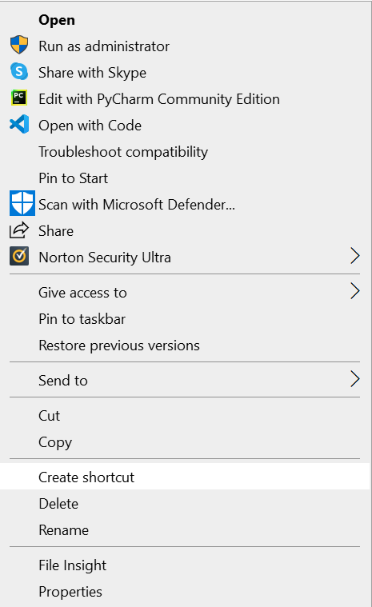
Menampilkan QT Designer pada Desktop
Pilih : User dari computer anda
Masuk ke direktori : AppData > Local > Programs >Python > Python38 > Lib > site-package > qt5_applications > Qt > bin
Seperti tampilan gambar di bawah ini.
Sorot file designer.exe, kemudian klik tombol kanan pada mouse, pilih Create shortcut

Slide 5
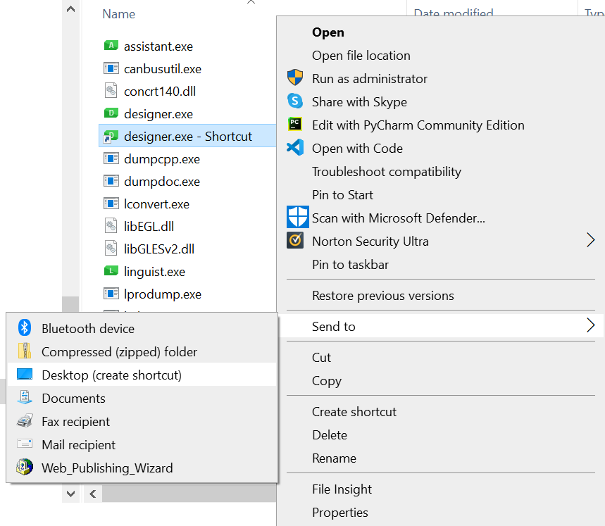
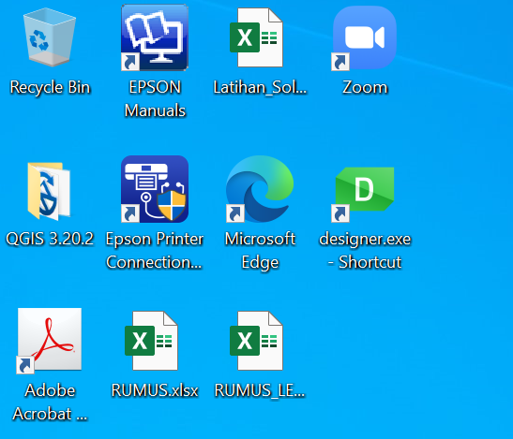
Menampilkan QT Designer pada Desktop
Sorot file designer.exe – Shortcut
Klik tombol kanan mouse
Pilih Send to
Pilih Desktop (create shortcut)

Slide 6
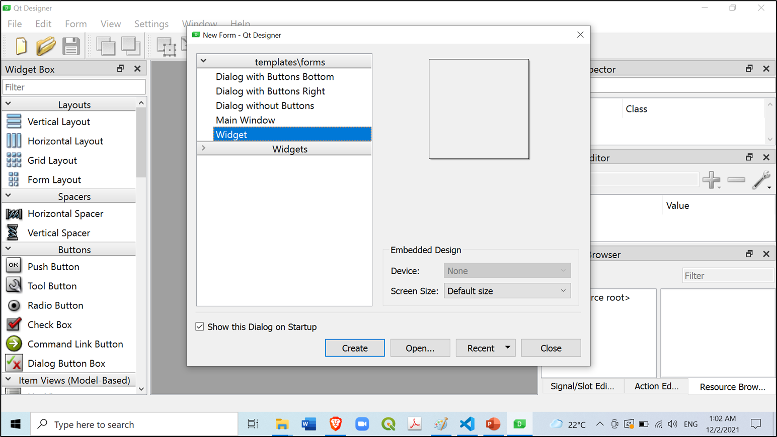
Tampilan Editor QT Designer

Slide 7
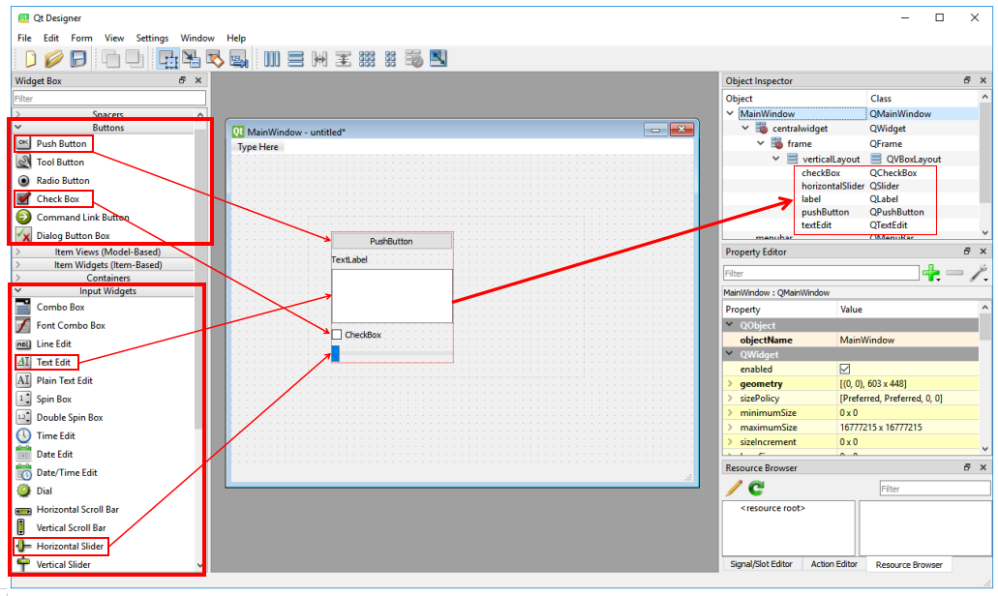
Komponen QT Designer

Slide 8
LATIHAN-1 GUI untuk menampilkan citra/gambar
Buat Form Baru, dengan cara memilih Dialog without Buttons
( Kita membutuhkan form dialog karena program akan berdialog dengan user dalam memilih gambar yang akan ditampilkan )
Pilih ukuran Screen sesuai kebutuhan
Tekan tombol Create
Lakukan pekerjaan design tampilan program yang diinginkan :
Mengatur ukuran Form
Menyisipkan obyek-obyek yang dibutuhkan
Mengatur Property masing-masing obyek
Memberi nama masing-masing obyek
Simpan dengan nama yang mudah diingat, misal: LoadPicture

Slide 9
Design Layout
Obyek dan Namanya sesuai pengaturan Property

Slide 10
Menyimpan hasil design GUI

Slide 11
Program Python untuk menampilkan gambar dengan GUI
import sys
from PyQt5 import QtWidgets
from PyQt5.QtWidgets import QDialog, QApplication, QFileDialog
from PyQt5.uic import loadUi
from PyQt5 import QtGui
class MainWindow(QDialog):
def __init__(self):
super(MainWindow, self).__init__()
# Memangg
loadUi("LoadPicture.ui", self)
self.buka.clicked.connect(self.buka_gambar)
def buka_gambar(self):
namaf=QFileDialog.getOpenFileName(self,'Pilih file gambar','c:')
self.photo.setPixmap(QtGui.QPixmap(namaf[0]))
app=QApplication(sys.argv)
mainwindow=MainWindow()
widget=QtWidgets.QStackedWidget()
widget.addWidget(mainwindow)
widget.setFixedWidth(1920)
widget.setFixedHeight(1000)
widget.show()
sys.exit(app.exec_())
Ketik code program berikut
Simpan dengan nama ‘Buka.py’
Coba jalankan program, jika ada kesalahan lakukan perbaikan
Simpan dan coba jalankan kembali

Slide 12
# Ketik 5 baris perintah untuk meng-import beberapa modul yang dibutuhkan
import sys
from PyQt5 import QtWidgets
from PyQt5.QtWidgets import QDialog, QApplication, QFileDialog
from PyQt5.uic import loadUi
from PyQt5 import QtGui
# Pendefinisian Class
class MainWindow(QDialog):
def __init__(self):
super(MainWindow, self).__init__()
# Memanggil file Design GUI yang sudah dibuat
loadUi("LoadPicture.ui", self)
# Mendefinisikan Perilaku obyek Push Button yang bernama "buka"
# jika di Click maka akan menjalankan sub/fungsi 'buka_gambar'
self.buka.clicked.connect(self.buka_gambar)
# Membuat/Mendefinisikan fungsi yang bernama 'buka_gambar'
def buka_gambar(self):
# Menampilkan dialog untuk membuka file, gambar yang dipilih disimpan di variabel 'namaf'
namaf=QFileDialog.getOpenFileName(self,'Pilih file gambar','c:')
# Menampilkan file gambar 'namaf' yang dipilih pada QLabel yang bernama 'photo'
self.photo.setPixmap(QtGui.QPixmap(namaf[0]))
app=QApplication(sys.argv)
mainwindow=MainWindow()
widget=QtWidgets.QStackedWidget()
widget.addWidget(mainwindow)
widget.setFixedWidth(1920)
widget.setFixedHeight(1000)
widget.show()
sys.exit(app.exec_())
Note :
Biasakan memberikan catatan pada program agar mempermudah pemahaman dan perbaikan kode program

Slide 13
Menjalankan Program

Slide 14
TUGAS-1:
Buatlah program untuk menghitung konversi suhu dari Celcius ke Fahrenheit, Reamur dan Kalvin
Buat direktori/folder dengan nama ‘Konversi’
Design tampilan program
Lakukan pengaturan property
Simpan file GUI pada folder ‘Konversi’
Buat program python dengan GUI yang sudah didesain, simpan program dengan nama ‘konversi.py’ pada folder ‘Konversi’
Jalankan program
Lakukan perbaikan sesuai kebutuhan

